Slide 1

数字视频变换盒

Slide 2
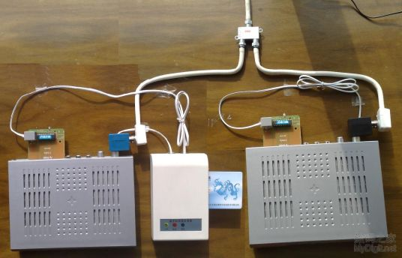
1
3
概述
设备分类
数字视频变换盒（Set Top Box）简称STB，通常称作机顶盒是一个连接电视机与外部信号源的设备。它可以将压缩的数字信号转成电视内容，并在电视机上显示出来。信号可以来自有线电缆、卫星天线、宽带网络以及地面广播。机顶盒接收的内容除了模拟电视可以提供的图像、声音之外，更在于能够接收数字内容，包括电子节目指南、因特网网页等等。它使用户能在现有电视机上观看数字电视节目，并可通过网络进行交互式数字化娱乐、教育和商业化活动。
数字卫星机顶盒
数字地面机顶盒
数字有线电视机顶盒
2
功能
媒体处理
需支持基本业务和扩展业务所需要的媒体处理功能。
交互功能
机顶盒需提供交互内容选择和内容交互控制两类交互功能。
管理功能
软件升级功能、日志功能、远程配置功能、本地配置功能

Slide 3
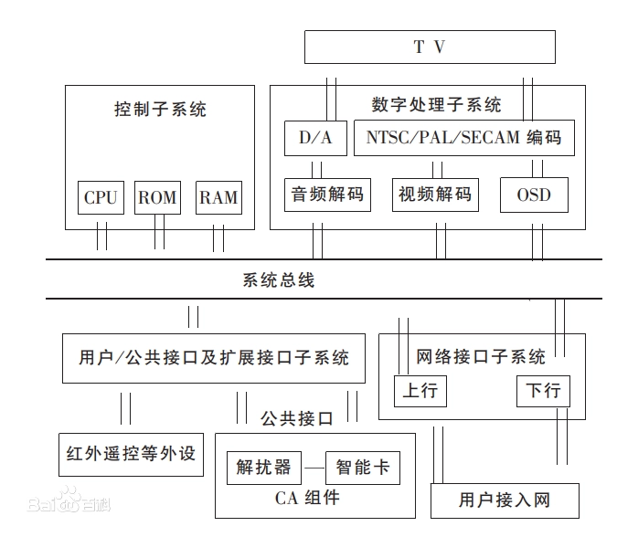
硬件设计
软件设计
数字有线电视机顶盒由四个子系统组成。
控制子系统:这是机顶盒的心脏部分，由CPU,ROM和RAM组成，提供信号存取和控制的处理功能，并提供一个可编程平台。它除了负责各子系统的初始化以外，还必须控制各部分协调工作并具体完成信号的解密、去扰，进行多路分离，获取MPEG-2数据流和其它一些打包数据。
数字处理子系统:压缩编码的声音数据经音频解压缩器解码，输出到D/A转换器得到电视的音频信号。压缩编码的视频数据经视频解压缩器解码，其输出与OSD系统产生的图形混合，经NTSC/PAL/SECAM编码器供给电视。这部分一般采用专用芯片。
网络接口子系统:实现和视频服务器的双工通信。针对接入网的不同，采用相应的接口。
用户/公共接口及扩展接口子系统:与红外遥控器、游戏控制器、智能卡、解密卡等外设进行通信。
机顶盒的软件结构有4层。
硬件驱动层：位于软件结构的最底层，控制各模块的初始化。
内核层：一般是一个小型的操作系统，完成进程的创建和执行进程间的通信、资源的分配与管理。
命令解析层：对应用层屏蔽以下各层解析应用程序和用户发出的命令。
应用层：位于软件结构的最上层。可能的应用程序包括电子节目浏览，视频播放器等等。

